Slide 1

TRƯỜNG ĐẠI HỌC TRÀ VINH KHOA KỸ THUẬT VÀ CÔNG NGHỆ
BÁO CÁO THỰC TẬP ĐỒ ÁN CƠ SỞ NGÀNH
ĐỀ TÀI: TÌM HIỂU .NET XÂY DỰNG WEBSITE
BÁN PHỤ KIỆN THÚ CƯNG
Giáo viên hướng dẫn: Sinh viên thực hiện:
ThS. Đoàn Phước Miền Họ và Tên: Huỳnh Khánh Duy
MSSV: 110122059
Lớp: DA22TTD
Khóa: 2022-2026

Slide 2
Các nội dung chính của đề tài: 1. Lý do chọn đề tài 2. Mục tiêu nghiên cứu 3. Cơ sở lý thuyết 4. Mô tả bài toán 5. Cơ sở dữ liệu 6. Mô hình xử lý 7. Kết quả đạt được 8. Hạn chế và hướng phát triển

Slide 3
1. Lý do chọn đề tài Ngày nay, thú cưng ngày càng được nhiều người coi như thành viên trong gia đình. Nhu cầu mua sắm các sản phẩm phụ kiện cho thú cưng như thức ăn, đồ chơi, quần áo, và các vật dụng chăm sóc sức khỏe ngày càng tăng cao. Tuy nhiên, thị trường trực tuyến tại Việt Nam chưa có nhiều nền tảng chuyên biệt cung cấp các sản phẩm này một cách thuận tiện và hiện đại. Với sự phát triển mạnh mẽ của công nghệ .NET trong xây dựng ứng dụng web, việc nghiên cứu và áp dụng nền tảng này để xây dựng một website bán phụ kiện thú cưng là một hướng đi tiềm năng nhằm đáp ứng nhu cầu thực tế.

Slide 4
2. Mục tiêu nghiên cứu - Tìm hiểu cách áp dụng công nghệ .NET vào xây dựng một website thương mại điện tử. - Phát triển một nền tảng mua sắm trực tuyến chuyên biệt dành cho phụ kiện thú cưng, giúp người dùng dễ dàng tìm kiếm, lựa chọn và mua sắm các sản phẩm phù hợp. - Cải thiện trải nghiệm người dùng thông qua giao diện thân thiện, tính năng tìm kiếm nhanh, và tích hợp các phương thức thanh toán an toàn. - Nghiên cứu về các ngôn ngữ lập trình: HTML, CSS, JavaScript, C#, SQL Server và framework ASP.NET.

Slide 5




3. Cơ sở lý thuyết

Slide 6
4. Mô tả bài toán Bài toán xây dựng website bán phụ kiện thú cưng được thực hiện nhằm tự động hóa quy trình kinh doanh của các doanh nghiệp, giảm thiểu thời gian, chi phí và nâng cao hiệu suất. Hệ thống sẽ có các yêu cầu cơ bản: - Quản lý sản phẩm: bao gồm tên sản phẩm, danh mục sản phẩm, giá cả, mô tả, chi tiết sản phẩm, hình ảnh sản phẩm,… - Quản lý đơn hàng: bao gồm thông tin sản phẩm mà khách hàng đã đặt, lịch sử đặt hàng,…. - Quản lý tài khoản: thông tin khách hàng đã đăng ký , các quyền truy cập,… - Quản lý doanh thu.

Slide 7
4. Mô tả bài toán Website cho phép người dùng: - Đăng ký và đăng nhập vào hệ thống. - Xem các sản phẩm có trong danh mục bao gồm các thông tin như: tên sản phẩm, mô tả sản phẩm, số lượng, hình ảnh, giá cả,… - Tìm kiếm sản phẩm theo tên, danh mục hoặc giá. - Thêm các sản vào danh sách yêu thích và giỏ hàng, có thể tùy chỉnh số lượng theo nhu cầu của người mua. - Đặt hàng các sản phẩm đã thêm vào giỏ hàng. - Người dùng có thể xem trang giới thiệu, trang tin tức, khuyến mãi và liên h với người quản trị bằng các phương thức khác nhau.

Slide 8
4. Mô tả bài toán Website cho phép người quản trị: - Tương tác với danh mục, bài viết, tin tức: xem, thêm, xóa, sửa thông tin danh mục như: tên danh mục, mô tả, hình,.. - Tương tác với sản phẩm: xem, thêm, xóa, sửa thông tin sản phẩm như: tên sản phẩm, hình ảnh, mã sản phẩm, alias, mô tả, chi tiết sản phẩm, giá cả. - Xem đơn hàng và cập nhật đơn hàng. - Quản lý thông tin khách hàng.

Slide 9
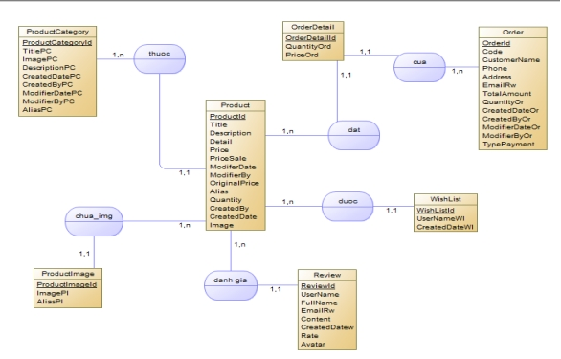
5. Cơ sở dữ liệu Mô hình dữ liệu ở mức quan niệm

Slide 10
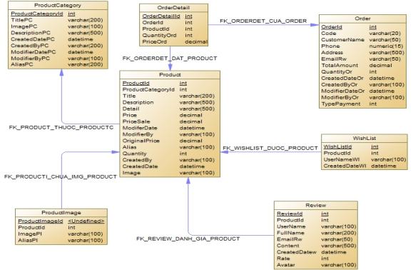
5. Cơ sở dữ liệu Mô hình dữ liệu ở mức logic

Slide 11
5. Cơ sở dữ liệu Mô hình dữ liệu ở mức logic

Slide 12
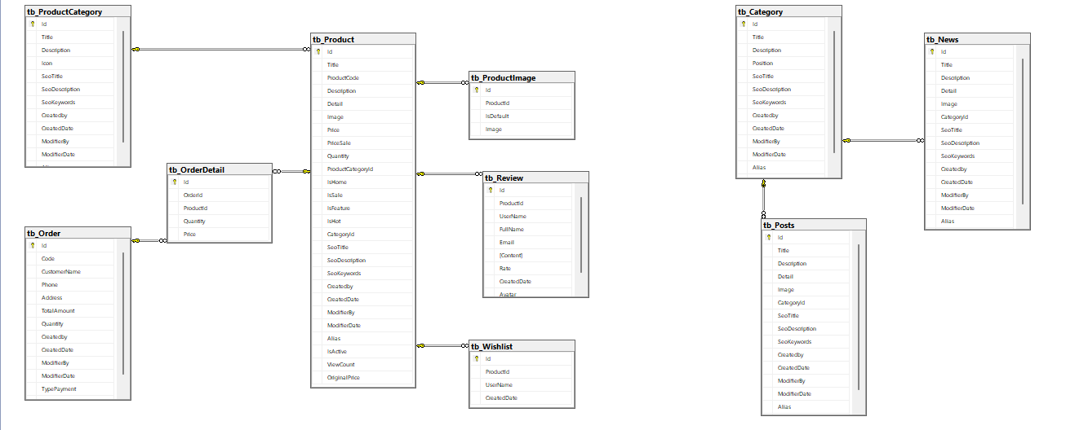
5. Cơ sở dữ liệu Sơ đồ mối quan hệ giữa các bảng

Slide 13
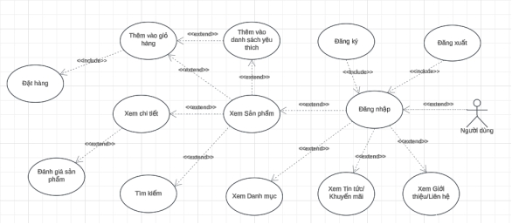
6. Mô hình xử lý Sơ đồ use case người dùng

Slide 14
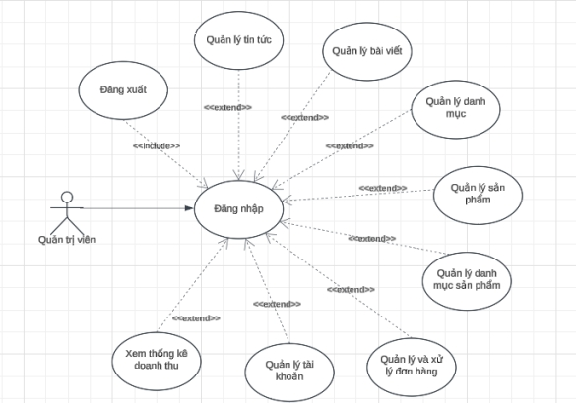
6. Mô hình xử lý Sơ đồ use case quản trị viên

Slide 15
7. Kết quả đạt được - Hiểu được cách hoạt động của ASP.NET MVC và ngôn ngữ C#. - Hiểu được cách một website bán phụ kiện thú cưng hoạt động. - Biết được thêm về nghiệp vụ kinh doanh bán phụ kiện cho thú cưng. - Hoàn thành hệ thống website cơ bản: Xây dựng thành công website với giao diện thân thiện, bao gồm các danh mục sản phẩm và thông tin chi tiết rõ ràng, dễ dàng sử dụng cho cả người mua và người quản lý. - Nâng cao trải nghiệm người dùng:Website cho phép khách hàng xem thông tin sản phẩm qua hình ảnh, mô tả, giá cả và đánh giá từ người dùng khác. - Tiện lợi cho khách hàng:Người dùng có thể đặt hàng mọi lúc, mọi nơi thông qua website mà không cần đến cửa hàng trực tiếp. - Tăng cường tương tác và tiếp cận khách hàng:Website hỗ trợ hiển thị các sản phẩm bán chạy hoặc sản phẩm khuyến mãi, kích thích nhu cầu mua sắm của người dùng.

Slide 16
7. Kết quả đạt được Đối với quản trị viên, website cho phép: Xem, thêm, xóa, sửa danh mục. Xem, thêm, xóa, sửa sản phẩm. Xem, thêm, xóa, sửa tin tức. Xem, thêm, xóa, sửa bài viết. Xem, thêm, xóa, sửa danh mục sản phẩm. Xem và cập nhật đơn hàng. Xem doanh thu và các đơn đơn hàng.

Slide 17
7. Kết quả đạt được Đối với người dùng, website cho phép: Đăng ký và đăng nhập vào website. Xem thông tin danh mục chi tiết sản phẩm và đánh giá sản phẩm. Đặt hàng và thông báo về mail. Tìm kiếm sản phẩm theo tên, danh mục hoặc lọc giá. Thêm sản phẩm vào danh sách yêu thích và giỏ hàng. Xem các bài viết và thông tin khuyến mãi. Xem giới thiệu về website và liên hệ. Xem thông tin tài khoản đã đăng ký.

Slide 18
8. Hạn chế và hướng phát triển Hạn chế - Chưa hỗ trợ tốt trên các thiết bị di động hoặc các trình duyệt khác nhau, làm giảm trải nghiệm của người dùng. - Một số tính năng quan trọng như gợi ý sản phẩm theo nhu cầu, bộ lọc tìm kiếm nâng cao hoặc quản lý lịch sử mua hàng của khách hàng chưa được phát triển đầy đủ. - Thiếu đa dạng phương thức thanh toán. - Thông tin cập nhật chưa chi tiết: Khách hàng không thể theo dõi trạng thái đơn hàng một cách chi tiết (như đang xử lý, đã đóng gói, đang vận chuyển). Điều này gây khó khăn cho khách hàng khi cần biết tình trạng thực tế của đơn hàng.

Slide 19
8. Hạn chế và hướng phát triển Hướng phát triển - Khắc phục các hạn chế của website.- - Thêm các tính năng như chọn size, chọn màu. - Đề xuất các sản phẩm dự theo sở thích của người dùng. - Định hướng mở rộng quy mô của website. - Nâng cấp hệ thống thanh toán. - Phát triển chức năng theo dõi đơn hàng

Slide 20
Cảm ơn quý thầy cô và các bạn đã lắng nghe!

